Slide 1

Deep Learning을 위한 수학
김영욱
Hello AI
Notes:
https://youtu.be/0r_QueHF3Qg

Slide 2
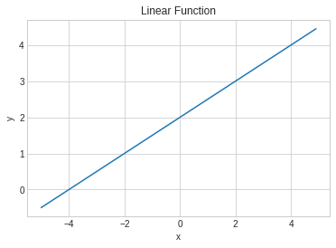
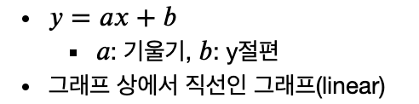
일차함수

Slide 3
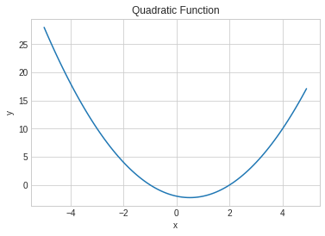

이차함수
Notes:
https://semiengineering.com/new-vision-technologies-for-real-world-applications/

Slide 4
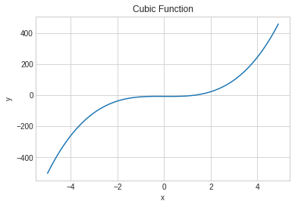

삼차함수(다항함수)
Notes:
https://marutitech.com/top-8-deep-learning-frameworks/

Slide 5
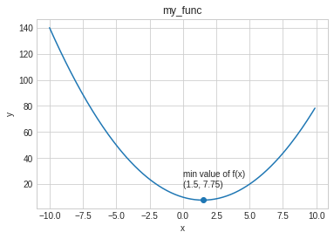
함수의 최소값/최대값

Slide 6
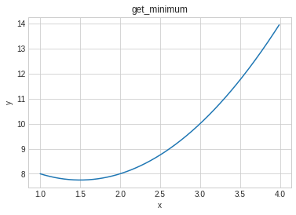
특정 구간 내에서 최소값 구하기

Slide 7
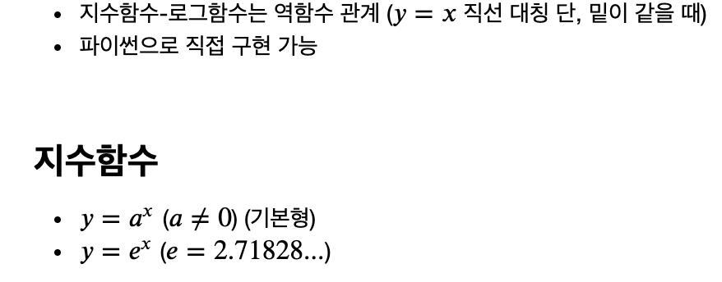
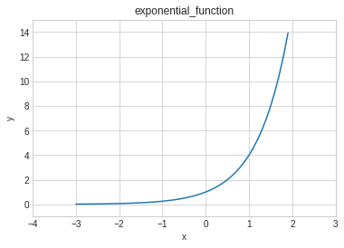
지수함수 / 로그함수
Notes:
https://www.exxactcorp.com/blog/Deep-Learning/pytorch-vs-tensorflow-in-2020-what-you-should-know-about-these-frameworks

Slide 8
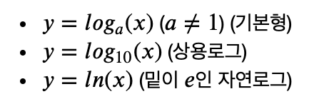
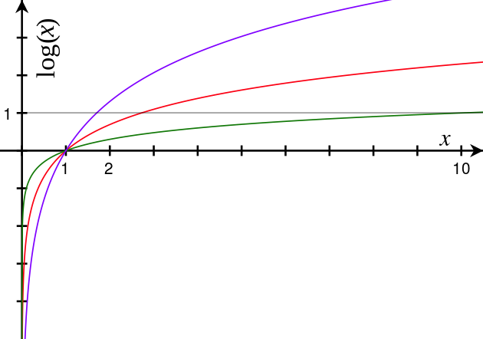
밑이 𝑒e인 지수함수 표현
Notes:
https://data-flair.training/blogs/machine-learning-applications/

Slide 9

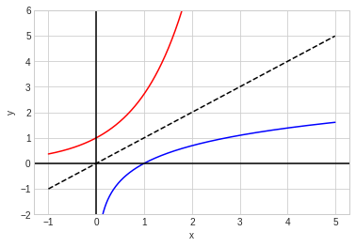
역함수 관계

Slide 10
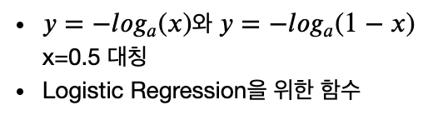
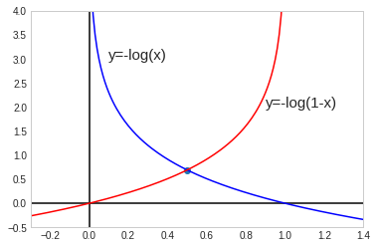
함수 조작
Notes:
https://heung-bae-lee.github.io/2019/12/06/deep_learning_01/

Slide 11
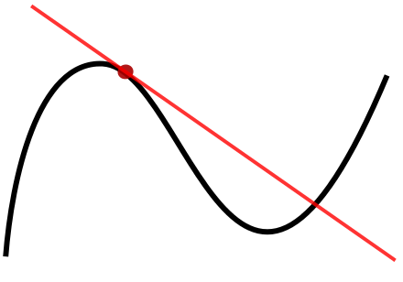
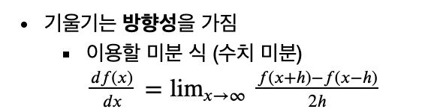
미분
어떤 함수를 나타내는 그래프에서 한 점의 미분값(미분계수)를 구하는 것은 해당 점에서의 접선을 의미

Slide 12
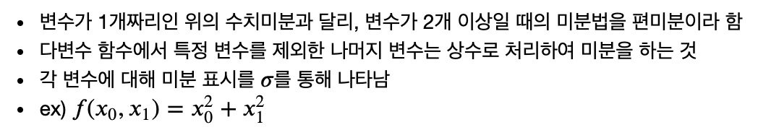
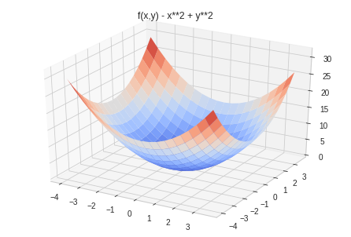
편미분

